Slide 1
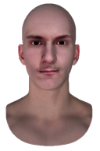





AVATARES INTELIGENTES DE ASSISTÊNCIA A IDOSOS
Orientador: Hugo Paredes
Vítor Neto – al68717
Diana Ferreira – al68938

Slide 2
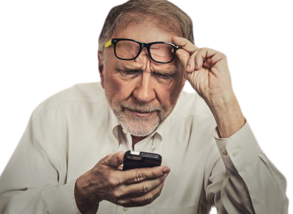
CONTEXTUALIZAÇÃO
Rápido desenvolvimento tecnológico;
Adversidades no uso de ferramentas móveis por parte da população envelhecida (problema);
Implementação de uma solução para o problema;
Aplicação Android “Avatares Inteligentes de Assistência a Idosos”.

Slide 3
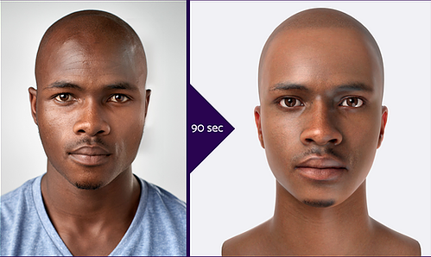

A DIDIMO
Empresa de soluções automáticas para geração de avatares humanizados;
SDK da Didimo;
O Didimo.

Slide 4
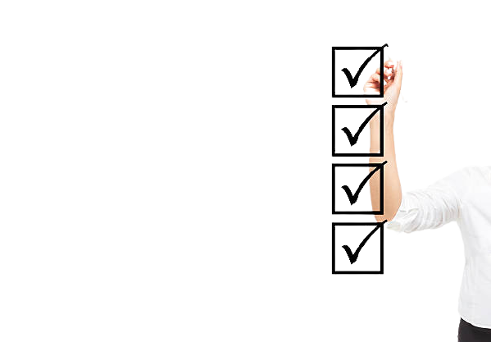
OBJETIVOS
Compreender o SDK da Didimo;
Especificar um conjunto de interações contextualizadas;
Criar um demonstrador da tecnologia;
Implementar e integrar scripts de respostas automáticas;
Realizar testes com utilizadores e avaliar o demonstrador desenvolvido.

Slide 5


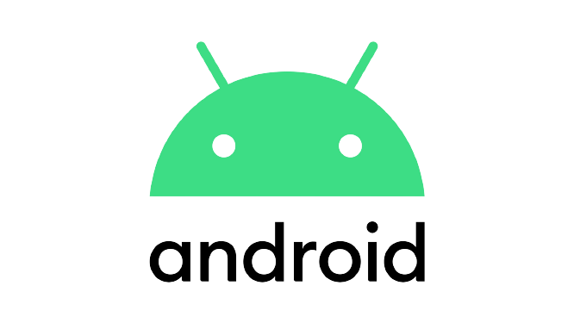


IMPLEMENTAÇÃO
Processo de desenvolvimento da aplicação;
Criação do demonstrador da tecnologia.
Criação e importação do Didimo (Modelo 3D);
Implementação das funcionalidades Text-to-Speech;
Implementação das funcionalidades Speech-to-Text;
Implementação e integração de scripts com respostas automáticas.
Tecnologias utilizadas.

Slide 6
FUNCIONAMENTO DA APLICAÇÃO
Comandos de voz disponíveis (Speech-to-Text):
Meteorologia, chamadas, mensagens, horas, redes sociais, Google Play, e-mail, pesquisar, notícias, suporte, ajuda, alarme, pandemia, cumprimento, câmara, vídeo, galeria, mapa/GPS, carro, criar contacto, calculadora, calendário, notas, bateria, informações sobre o telemóvel.
Botões da interface:
Text-to-Speech;
Speech-to-Text;
Site HCILAB;
Site UTAD;
Site INESCTEC;
Anúncios;
Questionário Online.

Slide 7
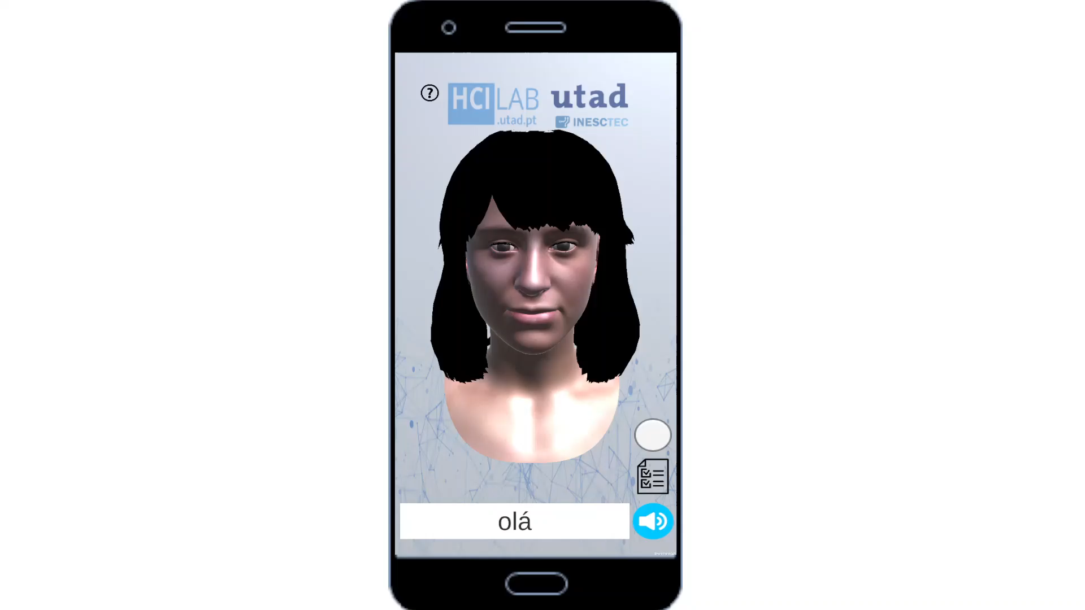
FUNCIONAMENTO DA APLICAÇÃO

Slide 8
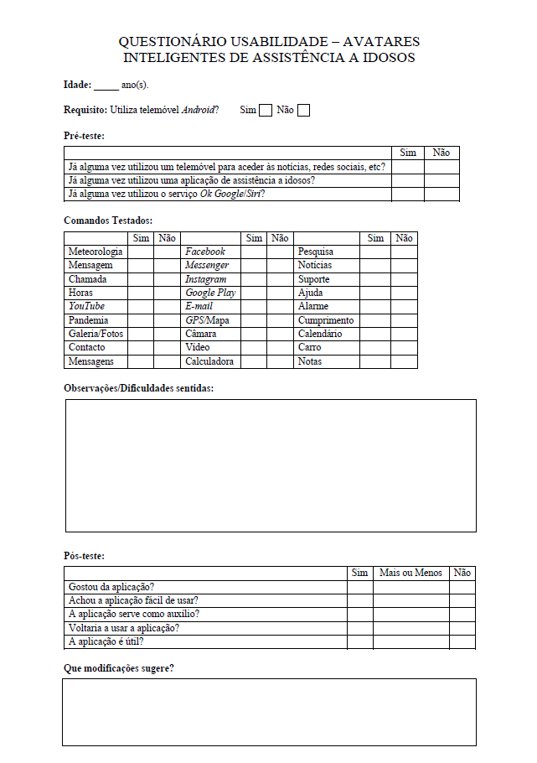
TESTES COM UTILIZADORES E AVALIAÇÃO
Amostra;
Requisito;
Análise Pré-Teste;
Comandos testados;
Observações/Dificuldades sentidas;
Análise Pós-Teste;
Modificações sugeridas.
Link para questionário online: https://forms.gle/x3AmaiCQ3V216hDE6

Slide 9
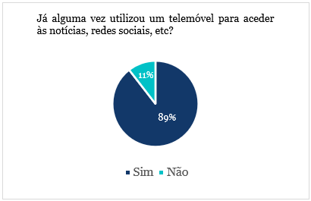
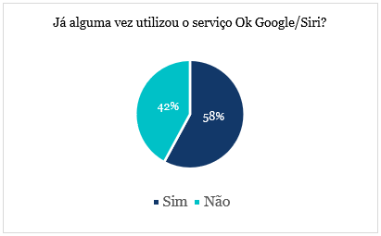
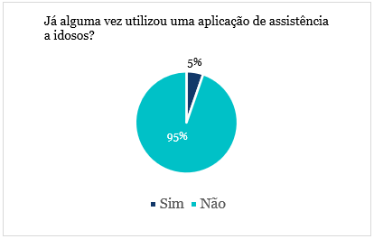
ANÁLISE PRÉ-TESTE

Slide 10
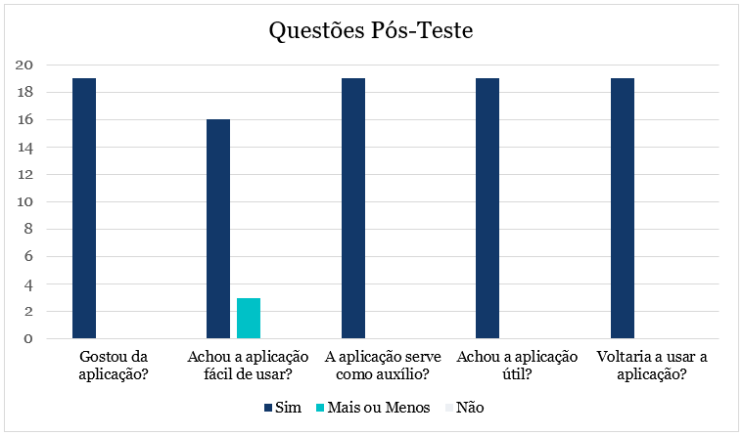
ANÁLISE PÓS-TESTE

Slide 11

LIMITAÇÕES E RESULTADOS OBTIDOS
Limitações:
Falta de suporte da Didimo;
Animações de fala não funcionais;
Problemas com os scripts de Text-to-Speech da Didimo, levando ao uso de uma alternativa funcional.
Objetivos concluídos.

Slide 12
CONCLUSÕES
Fraqueza nas animações;
Resultado das avaliações positivos;
Facilidade no uso da aplicação;
Considerações finais.

Slide 13
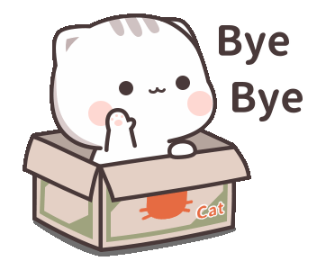
TRABALHO FUTURO
Ultrapassar todas as limitações que surgiram no desenvolvimento da aplicação;
Acrescentar mais comandos de voz;
Melhorar a interface da aplicação;
Aplicar modificações sugeridas pelos idosos.

